Slide 1
SANsymphony™-V10
Как сэкономить на СХД без потерь в функциональности и производительности

Slide 2
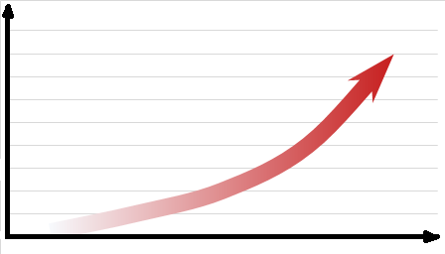
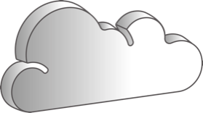
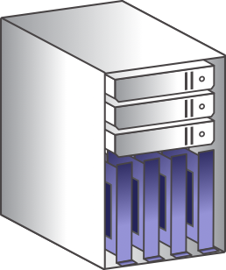

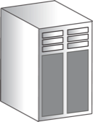

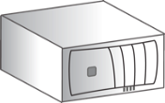


Обратная сторона прогресса
Трудности:
  Слишком много несовместимых устройств
  Сохранение уже потраченных средств
  Как объединять СХД?
  Как управлять всем парком СХД?
  Масштабируемость?
  Внедрение Flash/SSD?
Стоимость
Требования (объем, производительность,..)
Cloud
?
Converged
Systems
СЕГОДНЯ
Flash Arrays
Hybrid Arrays
SAN
Flash
NAS
Server Storage
Notes:
20 years ago, we had local attached disks in all servers. That resulted in islands of storage and poor utilization.
So we moved to shared storage with SAN and NAS arrays. That improved the TCO, but these boxes have become a large part of the IT cost.
Today, we’re finding new and innovative types of storage being built.
We’re seeing server flash become viable in terms of cost.
The cost of rotating media continues to plummet.
We find we have abundant cpu cycles in those servers so we can implement higher level functionality in software instead of firmware.
We’re seeing hyper-converged solutions that simplify the consumption of storage.
And, finally, we’re seeing object storage and cloud economics also significantly impact the overall cost of storage.

Slide 3
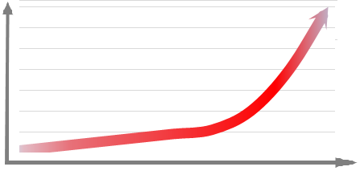
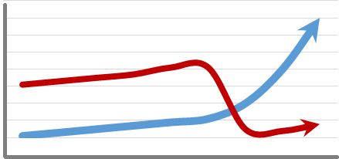
Факторы определяющие стоимость
Стоимость
Бюджет
Кол-во управляющих действий, рост нагрузки на СУБД, ERP
Требования (объем, производительность,..)
  Как перейти на более дешевое оборудование?
  Как масштабировать СХД с малыми затратами?
  Как при этом не потерять (или увеличить) производительность.
  Как объединять СХД?
  Как управлять всем парком СХД?
Стабильный рост бизнеса
Кризисная ситуация

Slide 4
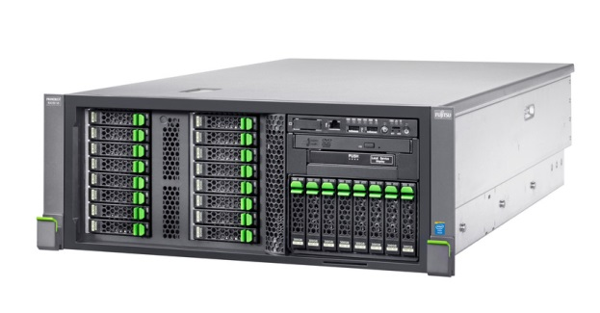
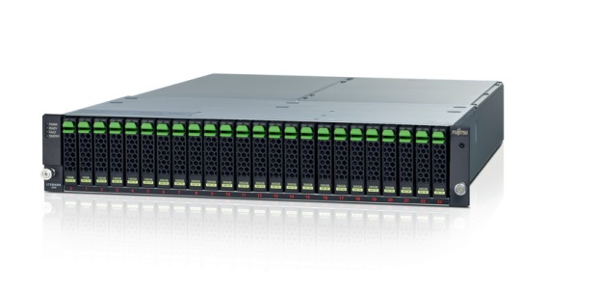
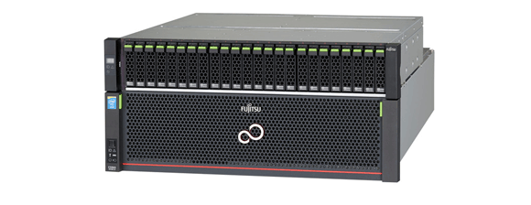
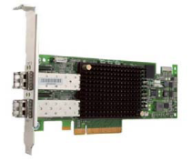


Простой пример экономии при покупке новой СХД
ETERNUS DX440 S2
С соответствующим набором дисков
и доп. лицензий
$ 249 250 GPL
Требования:
Полезный объем - 30 ТБ
12000 IOPS
Функционал:
  Виртуализация,
  Thin Provisioning,
  Sync Mirroring,
  iSCSI,
  snapshots,
  миграция и pass-through,
  статистика, интеграция с VMware и Microsoft,
  Асинхронная репликация,
  CDP
PRIMERGY RX350 S8
Процессор: 1х E5-2643v2 (6c, 3,5G),
ОЗУ: 64GB,
Сеть: 4 х 10G Eth,
Внешний RAID SAS
WinServ2012 R2
Дисковая подсистема ETERNUS JX40 (JBOD, 2 полки -2x (9+1)*900G_10k +1)
Лицензии DataCore (VL3)
$ 159 000 GPL
PRIMERGY RX350 S8
SAS
или
ETERNUS JX40
ETERNUS DX500 S3
С соответствующим набором дисков
и доп. лицензий
$ 298 400 GPL

Slide 5
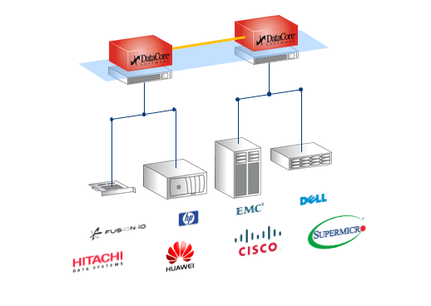
Независимость от аппаратных средств
  Защита инвестиций
  Рациональное использование оборудования
  Вторая жизнь устаревшим системам
  Легкая миграция данных между любыми СХД

Slide 6







Кроссплатформенная инфраструктура хранения данных
Любые гипервизоры
Синхронное зеркалирование между Дата-Центрами
Любые операционные системы
Зеленоград
Санкт-Петербург
Москва
Воронеж
Казань
Любые аппаратные сервера х86
Асинхронная репликация на удаленный сайт
Любые СХД

Slide 7





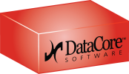
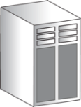
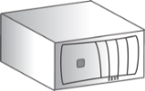


Объединение гипер–конвергентных и физических SAN
Трансформация DAS, Flash & SSD в Virtual SAN
Запуск в качестве виртуальной машины на любом сервере приложений
Объединение локальных ресурсов хранения сервера для совместного использования с другими узлами
Конвергентная SAN
Убираем ограничения для серверов приложений (производительность, доступный объем)
Быстрое локальное основное хранилище, дополнительный пул СХД
Единый набор услуг для обоих топологий
Централизованное предоставление ресурсов хранения и функционала
  Репликация, бэкапы, и управление из одной консоли
Физический SAN
Центральный пул СХД

Slide 8
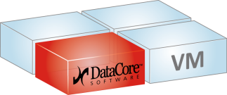
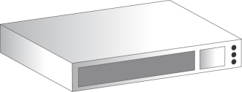



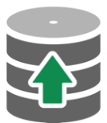

Гипер – корвергентные системы
… 64
3 …
2
1
Hosts
Storage Pool
Масштабируется
От 2 до 64 узлов
до
64 PB
Ускорение до
100 млн. IOPS
Notes:
Трансформация DAS, Flash & SSD в Virtual SAN
Запуск в качестве виртуальной машины на любом сервере приложений
Объединение локальных ресурсов хранения сервера – для совместного использования с другими узлами
10х увеличение производительности
Совместный доступ к Flash-картам от других серверов приложений
Auto-tier между flash и дисками
Доступ к ресурсам хранения всех серверов в кластере
Ускорение работы приложений – ОЗУ в качестве быстрого кэша

Slide 9




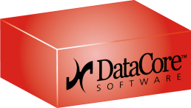


NAS/SAN (Унифицированное хранение данных)
Hosts
  SAN & NAS в лучшем исполнении
  Использует возможности Windows Server 2012
    NFS & SMB (CIFS)
    Отказоустойчивая кластеризация
  Обеспечивает высокую доступность файлового доступа к блочному хранилищу
  Улучшает производительность благодаря кэшированию
Block (SAN)
CIFS/NFS (NAS)
Disk Pool

Slide 10
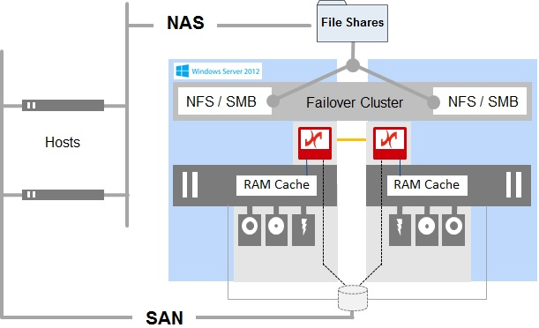
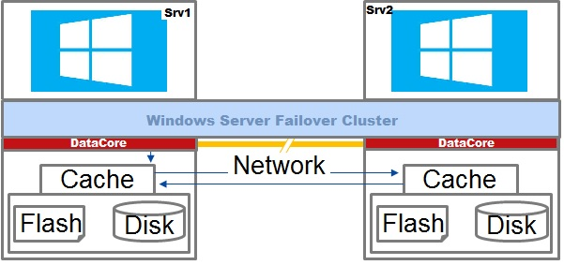
MS Failover Cluster или MS SQL Cluster
на внутренних дисках серверов
В архитектуре DataCore, Windows Failover Cluster может быть развернут без использования общего хранилища SAN (используя внутренние диски серверов) или с использованием DAS, JBOD.
Полная реализацией архитектуры - DataCore Unified Storage (SAN & NAS) позволяет в полной мере использовать возможности Windows Server 2012 и NFS & SMB (CIFS), предоставляя сервис SAN внешним хостам.

Slide 11
Эталонный функционал СХД?
Без привязки к аппаратным вендорам;
Однозначный блочный доступ, без «прослоек» типа проприетарных файловых систем или файлов виртуальных машин;
Файловый доступ, причем одновременно с блочным;
Кроссплатформенная синхронная репликация – со свободой выбора аппаратных средств и протоколов подключения;
Иерархическая структура хранения с автоматизированным перераспределением данных по уровням хранения. Необходимо так же учитывать, что три классических уровня недостаточно. Необходимо пять, а лучше десять, чтобы добавить облачное хранилище;
Оптимизация использования ресурсов и управления:
  thin provisioning,
  централизованное управление и широкий набор инструментов аналитики и отчетности,
  интеграция с системами управления инфраструктурой (MS SCOM, vCenter и т.д.);
Многоуровневая защита данных:
  Snapshots, Continuous data protection,
  синхронная репликация и асинхронной репликация для построения катастрофо-устойчивого решения;
Инструменты повышения производительности, например, кэширование на SSD или лучше.
Реально ли все это объединить в одной системе?

Slide 12

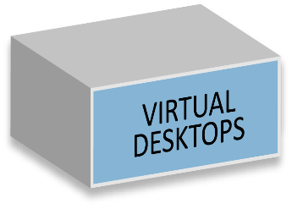


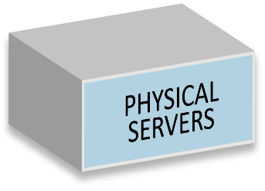

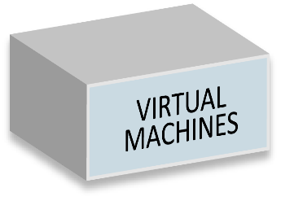
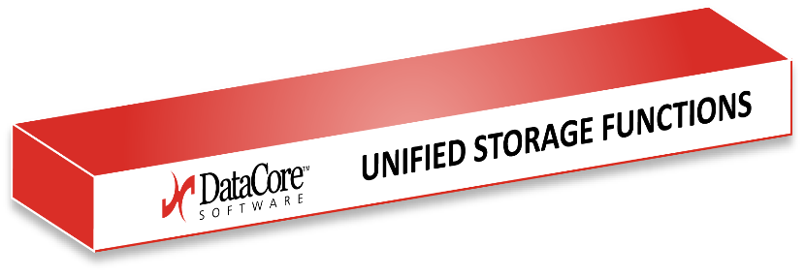



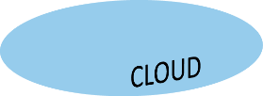
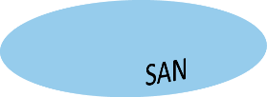
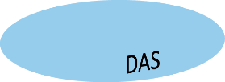

Единая программная Платформа для любых СХД
Hyper-converged storage
Central SAN
Увеличение
производительности
Central
Storage Pool
Midrange
Appliances
Cloud
Storage
Flash Arrays
High-end
Arrays
Централизация &
Автоматизация
Объединение &
Защита
75%
10x
4x
100%
90%
Снижение
стоимости хранения
Рост производительности
Рациональное использование ресурсов хранения
Предотвращение простоев
Уменьшение времени на рутинные задачи

Slide 13

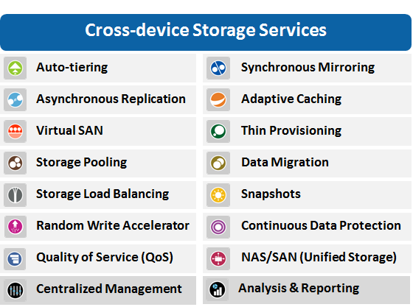




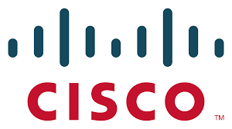




В мир дешевых СХД Hi-End уровня
Полный набор функционала для любых архитектур и аппаратных платформ
Любые гипервизоры
Синхронное зеркалирование между Дата-Центрами
Любые операционные системы
Зеленоград
Москва
З
А
Т
Р
А
Т
Ы
Любые аппаратные сервера х86
Любые СХД

Slide 14

«Лаборатория Касперского»: DataCore для десятка петабайт данных и ускорения Microsoft Hyper-V
Первоначально DataCore использовался для миграции данных при переезде новый ЦОД. Далее «Лаборатория Касперского» унифицировала управление своими ресурсами хранения данных, построенными на продукции IBM, HP и NetApp, вывела гарантию непрерывности своего бизнеса на новый уровень и уменьшила время отклика системы хранения за счет повышения производительности и рационального использования ресурсов хранения, обеспечивающих работу их построенной на Microsoft Hyper-V виртуализирующей инфраструктуры.

Slide 15

ИНВЕСТСОЦБАНК: Унифицированное хранилище SAN DataCore
Проект, который реализовал ИНВЕСТСОЦБАНК с помощью DataCore был продиктован возможностью выгодно использовать существующее оборудование и расширять его функциональность до уровня, характерного для сложных корпоративных систем, обеспечивая более высокий уровень доступности ресурсов хранения для непрерывности бизнес-процессов, предоставляя централизованное и упрощенное управление всеми ресурсами хранения, повышая производительность, а также максимально повышая использование их текущих инвестиций в оборудование и технологии.

Slide 16
Программное СХД. Резюме.
Стоимость
Масштабируемость
Совместимость
Производительность
Надежность
Эффективность
Защита данных
Защита инвестиций
Минимизация внешних рисков

Slide 17
Cпасибо!
DataCore@bakotech.com

